Slide 1
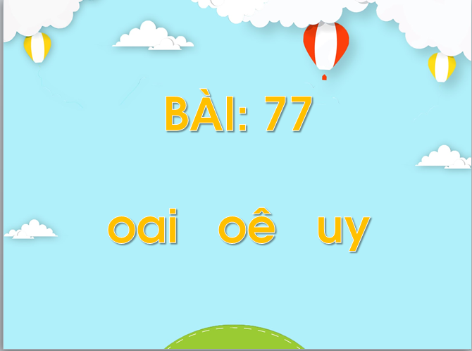

Slide 2

1
NhËn biÕt

Slide 3
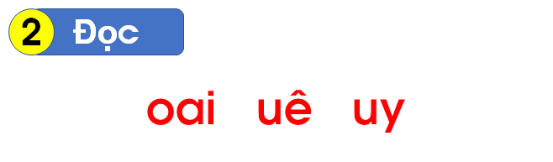


Slide 4
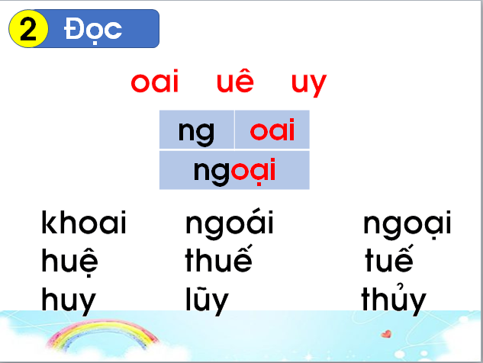

Slide 5
3
ViÕt

Slide 6

4
Đọc

Slide 8


Slide 9
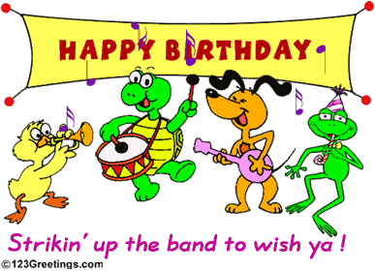
Chân thành cảm ơn
các em

